Slide 1
Mednarodni izpiti iz tujih jezikov na Škofijski klasični gimnaziji

Slide 2
Ponudba mednarodnih izpitov
Mint International je pooblaščeni izpitni center
za mednarodno priznane izpite:
angleščina: Cambridge English (FCE, CAE, CPE)

Slide 3
Zakaj izpiti Cambridge English?
Za več znanja.
Odlična dodatna priprava na maturo.
Priznava jih več kot 20.000 ustanov po vsem svetu – univerze, delodajalci, mednarodne ustanove …
Certifikat, ki ne zastara in je priloga CV-ju

Slide 4
Primerjava najbolj priljubljenih izpitov Cambridge English iz splošne angleščine
Komponenta Izpit | Branje in raba angleščine (Reading and Use of English) | Pisanje (Writing) | Poslušanje (Listening) | Govorjenje (Speaking)
Cambridge English: First (FCE, stopnja B2) | 1 ura 15 minut | 1 ura 20 minut | pribl. 40 minut | 14 minut za par kandidatov
Cambridge English: Advanced (CAE, stopnja C1) | 1 ura 30 minut | 1 ura 30 minut | pribl. 40 minut | 15 minut za par kandidatov
Cambridge English: Proficiency (CPE, stopnja C2) | 1 ura 30 minut | 1 ura 30 minut | pribl. 40 minut | 16 minut za par kandidatov

Slide 5
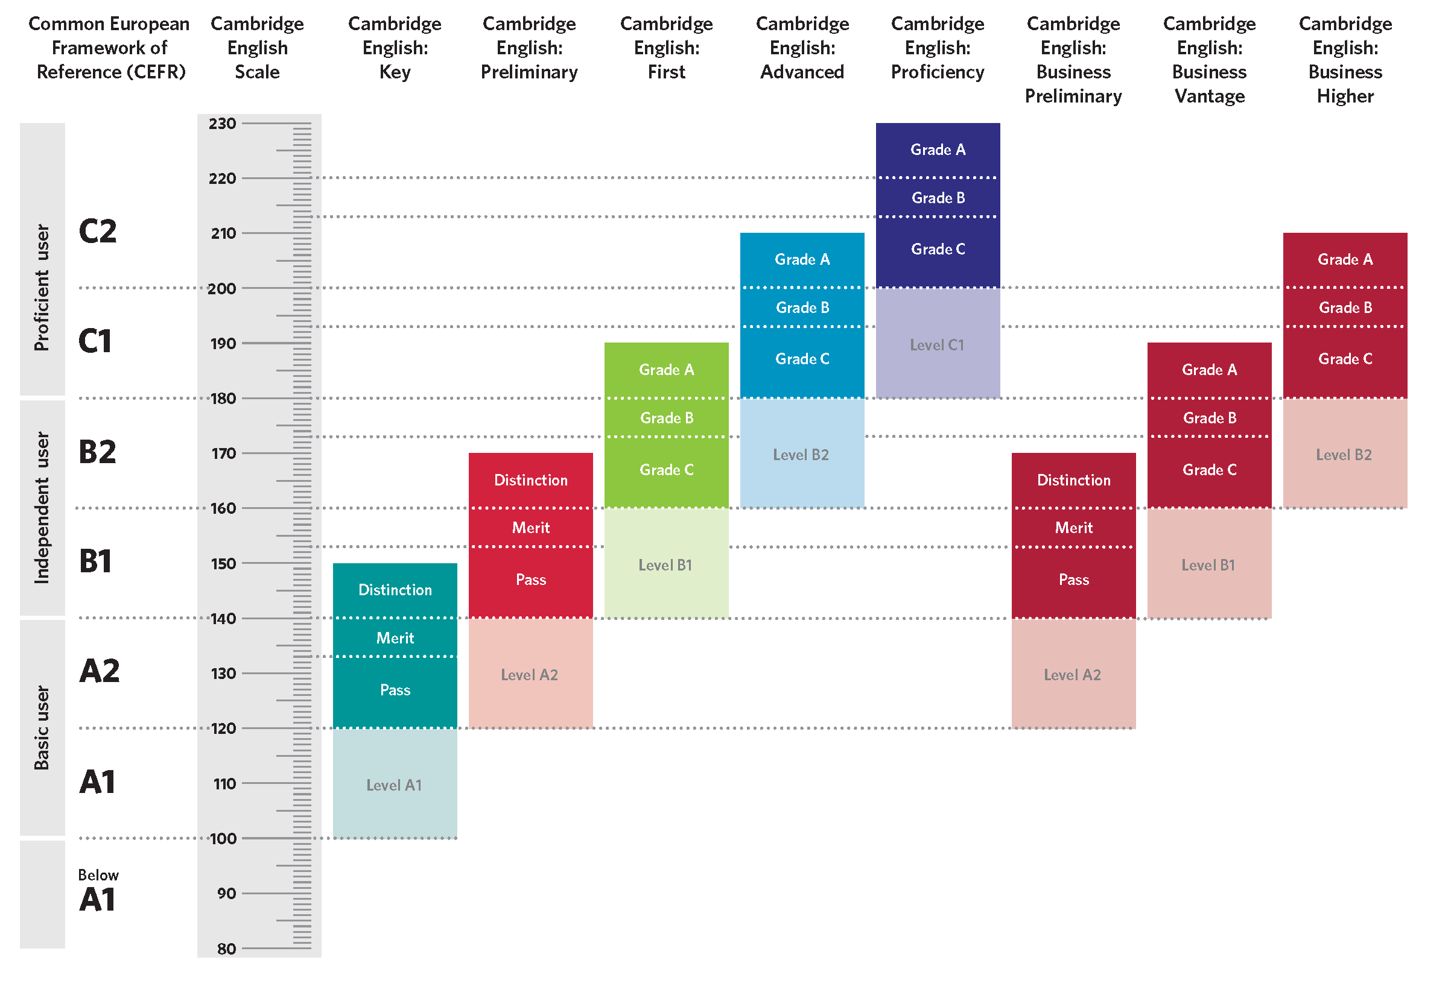
Vsi izpiti Cambridge English

Slide 6
Priprava na izpite
vsako šolsko leto od oktobra do marca
poudarek na strategijah in tehnikah za uspešno opravljen izpit
20 srečanj po 2 šolski uri na ŠKG
običajno četrtki, 14.30-16.00 (Med epidemijo srečanja potekajo na daljavo.)

Slide 7
Roki, prijava, cene
Izpite izvajamo vsako leto praviloma marca, junija in decembra.
Aktualni roki in vse podrobnosti so na www.mint.si.
Dijakom ŠKG priznamo 10-odstotni popust na izpitnino

Slide 8
Mnenja
Pred maturo sem se odločila opraviti izpit FCE, ki je po zahtevnosti podoben maturi. Ker se je izkazalo, da sem izpit opravila z lahkoto, sem se odločila, da maturo opravljam na višji ravni in jo tudi odlično opravila. Priporočam vsem, saj poleg znanja pridobiš tudi samozavest. Dora Mahkovic, zlata maturantka 2008
CAE izpit sem opravil pred maturo, med študijem pa mi je omogočil prakso v Newcastlu, za katero sem potreboval dokazilo o znanju jezika. Certifikat je uporaben za različne namene in ga je koristno imeti.
Jure Salobir, maturant 2009

Slide 9
Imate vprašanja?
Na ŠKG: Lily Schweiger Kotar, prof. lily.schweiger@stanislav.si
Na Mintu: info@mint.si ali 080 64 68
Primož Šušterič, 01 300 4 313,Centre Exam manager

Slide 10
 | A1 | A2 | B1 | B2 | C1 | C2
Slušno razume-vanje | Pri počasnem in razločnem govoru razumem posamezne pogosto rabljene besede in najosnovnejše besedne zveze, ki se nanašajo name, mojo družino in neposredno življenjsko okolje. | Razumem besedne zveze in pogosto besedišče, ki se nanaša na najbolj temeljne reči (npr. najosnovnejši osebni in družinski podatki, nakupovanje, geografija določenega območja, zaposlitev). Sposoben sem ujeti glavno misel kratkih, preprostih, jasno oblikovanih sporočil in obvestil. | Pri razločnem govorjenju v standardnem jeziku razumem glavne točke, kadar gre za znane reči, s katerimi se redno srečujem na delu, v šoli, prostem času, itd. Če je govor razmeroma počasen in razločen, razumem tudi glavne misli mnogih radijskih in televizijskih oddaj, ki se ukvarjajo z aktualnimi problemi ali temami, ki me osebno ali profesionalno zanimajo. | Razumem daljše govorjenje in predavanja in sem sposoben slediti celo bolj zapletenim pogovorom, pod pogojem, da je tema dovolj splošna. Razumem večino televizijskih poročil in oddaj o aktualnih zadevah. Razumem večino filmov v standardnem narečju. | Razumem daljše govorjenje, četudi ni natančno strukturirano in razmerja niso izražena jasno, temveč so samo nakazana. Brez posebnega napora razumem televizijske oddaje in filme. | Nimam težav pri razumevanju kakršnegakoli jezika, govorjenega v živo ali posredovanega preko medijev, četudi je tempo govorjenja hiter. Potrebujem pa nekaj časa, da se navadim dialekta.
Bralno razume-vanje | Razumem posamezna pogosto rabljena poimenovanja, besede in preproste povedi, npr. na obvestilih, plakatih in v katalogih. | Sposoben sem brati zelo kratka, preprosta, vsakdanja besedila, kot so reklame, prospekti, jedilniki in urniki. V njih sem sposoben poiskati natančno določen, predvidljiv podatek. Razumem kratka in preprosta osebna pisma. | Razumem besedila, katerih jezik je pretežno vsakdanji ali povezan z mojim delom. Razumem opise dogodkov, občutij in želja, pa tudi osebna pisma. | Sposoben sem brati članke in poročila, ki se ukvarjajo s trenutnimi problemi in v katerih pisci zastopajo določena stališča ali poglede. Razumem sodobno literarno prozo. | Razumem dolga, zapletena besedila z veliko podatki pa tudi literarna besedila. Všeč mi je slogovna različnost. Razumem specializirane članke in daljša tehnična navodila, četudi se ne nanašajo na moje področje. | Z lahkoto berem praktično vse vrste zapisanih besedil, tudi ko gre za abstraktna, po jeziku in zgradbi zapletena besedila, npr. priročnike, strokovne članke in literarna dela.
Govorno sporazu-mevanje | Znam se preprosto pogovarjati, če je sogovornik pripravljen svoje izjave ponoviti počasneje ali jih parafrazirati in če mi je pripravljen pomagati pri oblikovanju misli. Znam postavljati in odgovarjati na preprosta vprašanja, ki se tičejo trenutnih potreb ali splošnih tem. | Sposoben sem se sporazumevati o preprostih vsakodnevnih opravilih, kar zahteva neposredno izmenjavo informacij v zvezi splošnimi temami in vsakodnevnimi opravili. Znajdem se v krajših družabnih srečanjih, čeprav po navadi ne razumem dovolj, da bi se lahko samostojno pogovarjal. | Znajdem s v večini situacij, ki se pogosto pojavljajo na potovanju po deželi, kjer se ta jezik govori. Sposoben sem se tudi nepripravljen vključiti v pogovor v zvezi z splošnimi temami, temami, ki me osebno zanimajo, ali takimi, ki se tičejo vsakdanjega življenja (npr. družine, hobijev, dela, potovanj in aktualnih dogodkov). | Sposoben sem se precej tekoče in spontano izražati, tako da se brez večjih težav sporazumevam z rojenimi govorci. Lahko se aktivno vključim v razprave o splošnih temah in argumentirano zagovarjam svoje stališče. | Sposoben sem se tekoče in naravno izražati, ne da bi pri tem preveč očitno iskal primerne izraze. Jezik znam uporabljati tako v družabne kot tudi v profesionalne namene in ga prilagajati glede na želeni učinek. Znam natančno oblikovati svoje misli in poglede ter svoj prispevek primerno prilagoditi prispevkom ostalih. | Lahko sodelujem v vsakem pogovoru in razpravi. Dobro poznam besedne zveze in pogovorni jezik. Govorim tekoče in znam natančno izraziti tudi majhne pomenske odtenke. Če pri sporazumevanju naletim na kakšno težavo, jo znam spretno zaobiti in preoblikovati težavno mesto tako, da sogovorniki tega niti ne opazijo.
Govorna produk-cija | Znam uporabljati preproste besedne zveze in povedi, s katerimi lahko opišem, kje živim, in ljudi, ki jih poznam. | Uporabiti znam vrsto besednih zvez in povedi, s katerimi lahko na preprost način opišem svojo družino in druge ljudi, življenjske pogoje ali svojo preteklo izobrazbo in predstavim svojo trenutno ali prihodnjo zaposlitev. | Znam tvoriti preproste povedi iz besednih zvez, s katerimi lahko opišem svoje izkušnje in dogodke, sanje, želje in ambicije. Na kratko znam razložiti svoje poglede in načrte. Sposoben sem pripovedovati zgodbo ali obnoviti vsebino knjige oziroma filma in opisati svoje odzive. | Jasno in natančno znam opisati mnogo stvari s področij, ki me zanimajo. Znam razložiti svoj pogled na določen problem in podati prednosti in pomanjkljivosti raznih možnosti. | Sposoben sem jasno in natančno opisati zapletene probleme, pri čemer je treba smiselno povezati manjše teme, razviti določene točke in napraviti primeren zaključek. | Sposoben sem jasno in tekoče podajati opise ali argumente. Govoru znam dati logično obliko, ki sprejemnika opozarja na pomembna mesta. Slog govorjenja znam prilagoditi situaciji.
Pisno izražanje | Pisati znam kratka, preprosta sporočila na razglednice, npr. s počitniškimi pozdravi. Izpolnjevati znam obrazce, ki zahtevajo osebne podatke, npr. vnesti ime, državljanstvo in naslov na hotelski obrazec. | Sestavljati znam kratka, preprosta obvestila in sporočila, ki se nanašajo na trenutne potrebe. Pisati znam zelo preprosta osebna pisma, npr. se komu za kaj zahvaliti. | Pisati znam preprosta, a povezana besedila v zvezi s splošnimi temami ali temami s področja osebnega zanimanja. Pisati znam osebna pisma, v katerih moram opisati izkušnje in vtise. | Pisati znam jasna, natančna besedila v zvezi s široko paleto problematik, ki se tičejo mojega področja zanimanja. Pisati znam eseje ali poročila, v katerih moram podati kake informacije ali zagovarjati oziroma zavračati določena stališča. Znam pisati pisma, v katerih moram poudariti pomen določenih dogodkov in izkušenj. | Sposoben sem tvoriti jasna, slogovno dobra besedila, v katerih moram obširneje izraziti svoja stališča. V pismih, esejih ali poročilih znam natančno razložiti zapleteno problematiko, pri kateri mora biti jasno razvidno, katera dejstva se mi zdijo najpomembnejša. Oblikovati znam različne vrste besedil v prepričljivem in osebnem slogu, primernem za bralca, ki mu je tako besedilo namenjeno. | Tvoriti znam jasna, tekoča, slogovno primerna besedila. Znam pisati zahtevna pisma, poročila in članke, v katerih mora biti problematika prikazana tudi s pomočjo logične zgradbe, ki sprejemniku pomaga, da laže opazi in si zapomni pomembne točke. Znam pisati povzetke in kritike strokovnih in literarnih del.

